Slide 1
Gasoducto NK ¿Cómo seguimos?
CLASE MAGISTRAL - CÁTEDRA DE PROCESOS INDUSTRIALES
Agosto 2023

Slide 2
INDICE
Sistema de Transporte de Gas Natural de la República Argentina
Obras de Ampliación, Expansión y Construcción de Nuevos Gasoductos

Slide 3
SISTEMA DE TRANSPORTE DE GAS NATURAL DE LA REPÚBLICA ARGENTINA

Slide 4
Empresas prestadoras del Servicio Público Nacional de Transporte de Gas Natural
(TRANSPORTISTAS)
Licenciatarias de Transporte (TGS/TGN) – Ley 24.076
Concesionarias de Transporte (ENARSA) – Ley 17.319

Slide 5
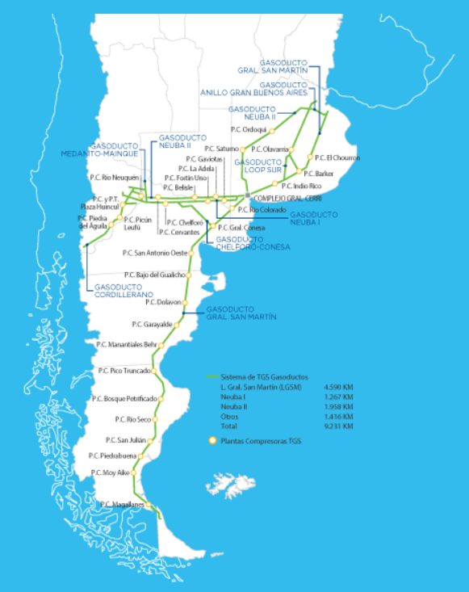
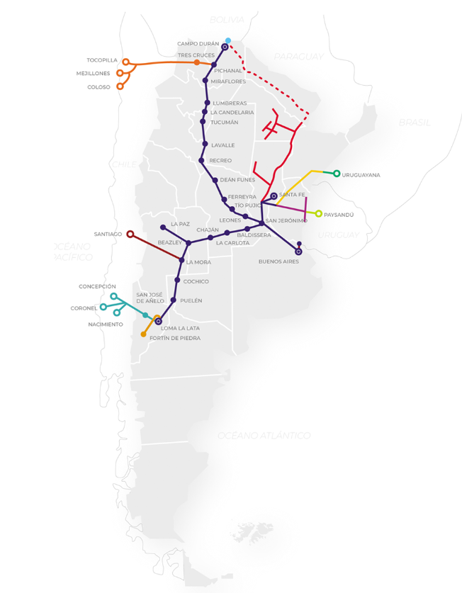
Licenciatarias de Transporte de Gas
Transportadora de Gas del Sur S.A.
Transportadora de Gas del Norte S.A.

Slide 6
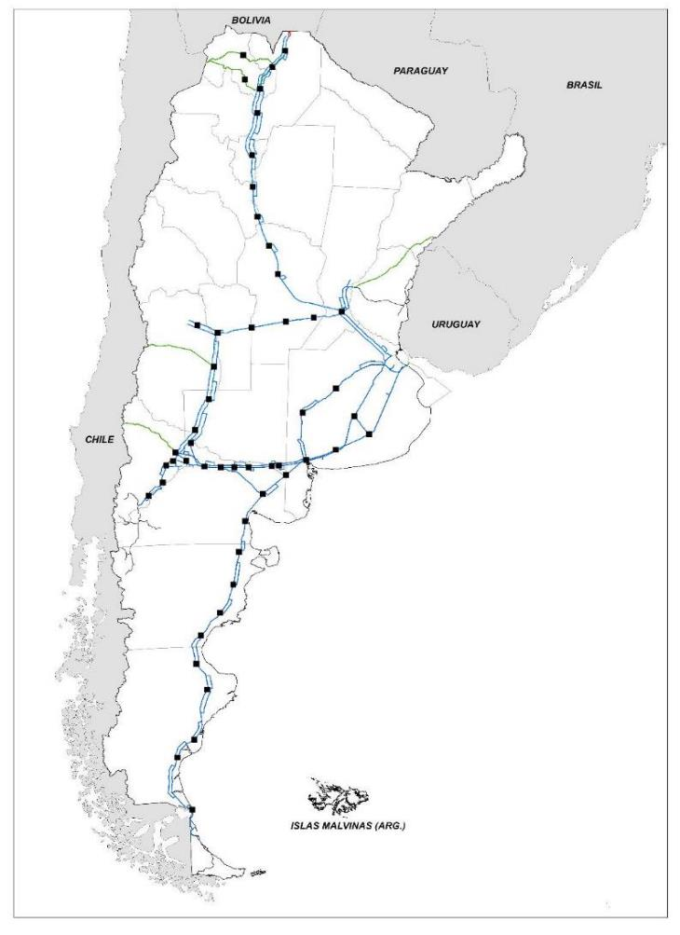
Año 2003 - 2021
Sistema Licenciado TGS - TGN
Año 2003
12.870
KM DE GASODUCTOS
821.930
HP DE POTENCIA EN PLANTAS COMPRESORAS
46
PLANTAS COMPRESORAS
120.8 MMm³/d
Capacidad Nominal de Inyección en Gasoductos
Gasoductos TGS / TGN
Gasoductos Exportación
Gasoductos Importación

Slide 7
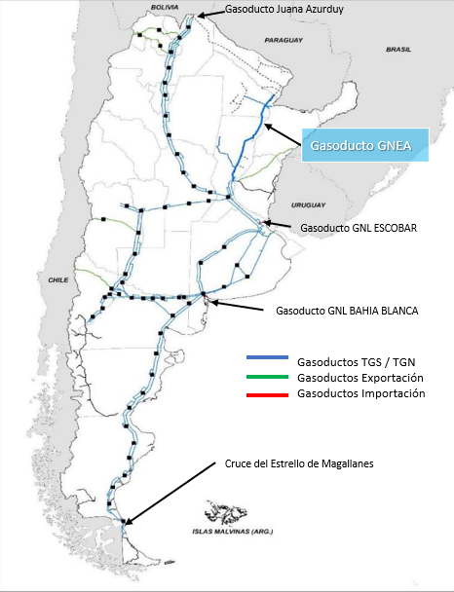
Año 2003 - 2021
Sistema Licenciado TGS - TGN
Año 2021
16.036
KM DE GASODUCTOS
1.154.220
HP DE POTENCIA EN PLANTAS COMPRESORAS
52
PLANTAS COMPRESORAS
150.3 MMm³/d
2003-2021: +25%
Capacidad Nominal de Inyección en Gasoductos

Slide 8
Licenciatarias de Transporte de Gas
CAPACIDAD DE INYECCIÓN (en MM3/d)
Gasoducto Neuba I 15,50 (Neuba I + Cordillerano + Huincul + Gtos. regionales)
Gasoducto Neuba II 31,11
Gasoducto General San Martin 41,05
CAPACIDAD DE INYECCIÓN (en MM3/d)
Gasoducto Norte 28,53
Gasoducto Centro Oeste 34,10
Expansión de la Capacidad Nominal de Inyección por Gasoductos Troncales 1993 – 2021 (en MM m3/día)

Slide 9
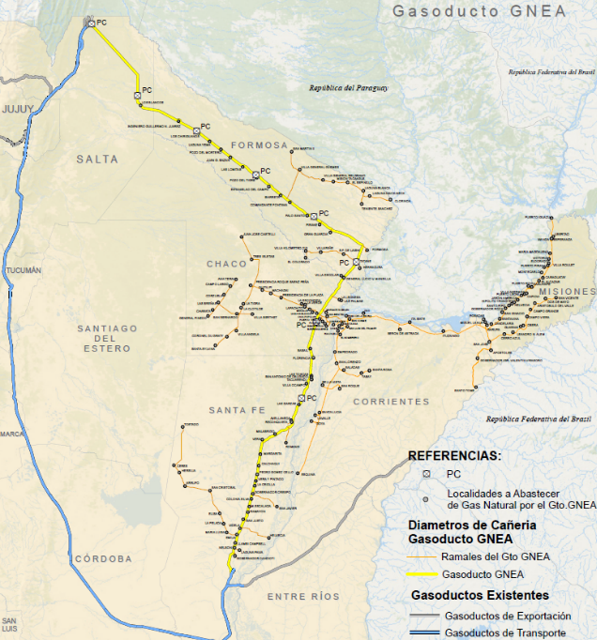
Concesionaria de Transporte de Gas
ENERGÍA ARGENTINA S.A. (ENARSA)
Gasoducto GNEA
DECRETO N° 1136/2010
Gasoducto Juana Azurduy
Sistema GNEA
(PROYECTO)
1464,409
KM DE GASODUCTO TRONCAL
Ramales 1533 km
(Santa Fe - Chaco - Formosa)
168
Localidades a Abastecer
Entre las Ciudades mas importantes se encuentran Reconquista, Formosa, Resistencia, Corrientes, Posadas.
Pendiente de conclusión la Etapa 3
Provincias de Corrientes y Misiones (1551 kms de Ramales)
-Compresión (8 Plantas Compresoras)
Incluidos en programa TRANSPORT.AR

Slide 10
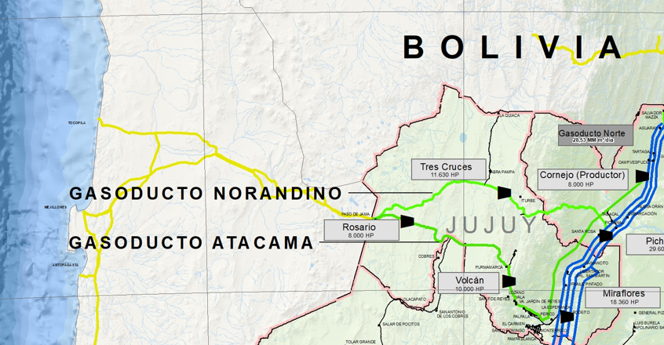
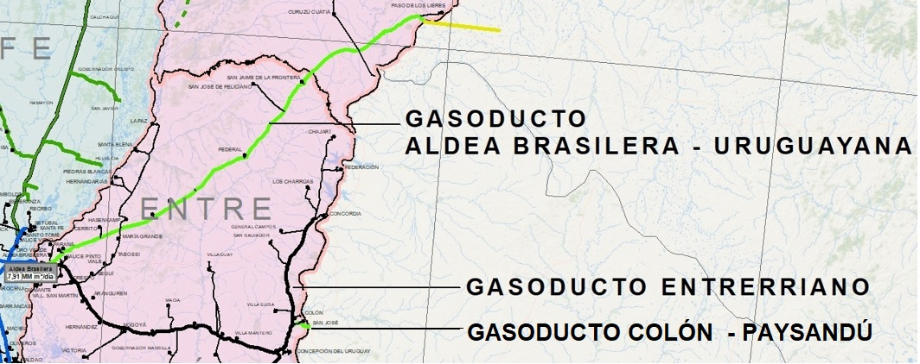
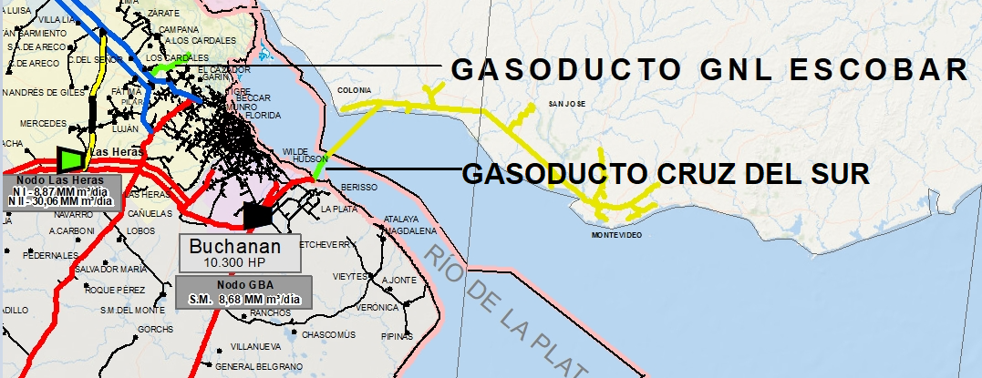
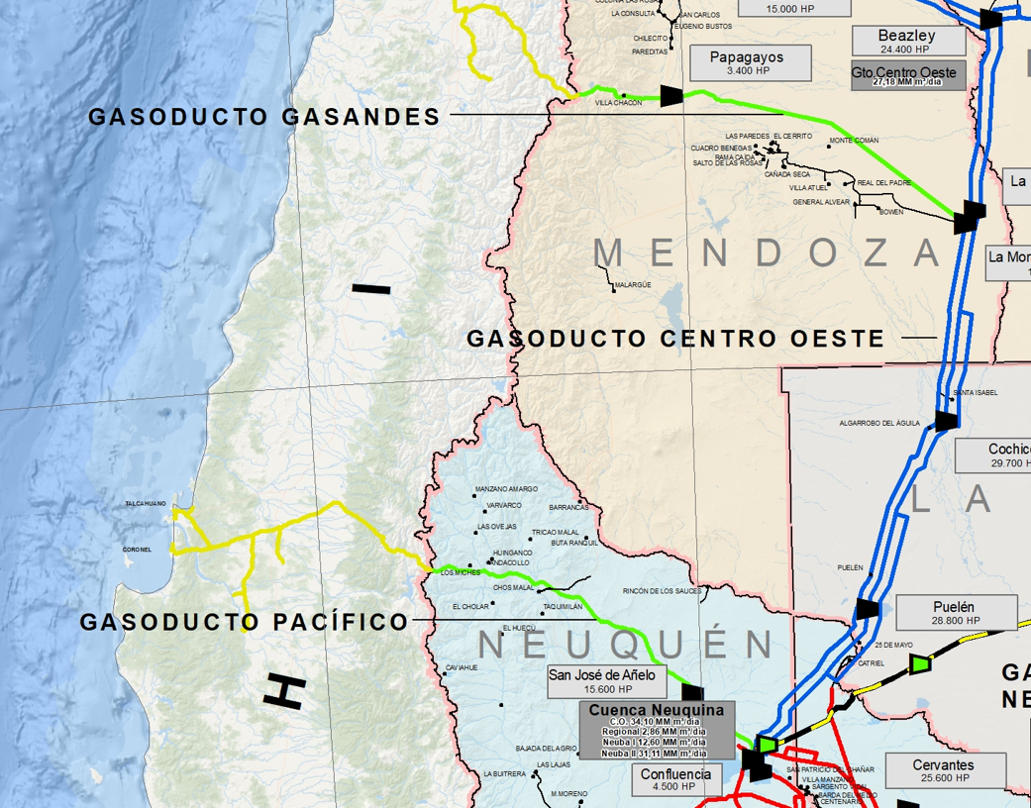
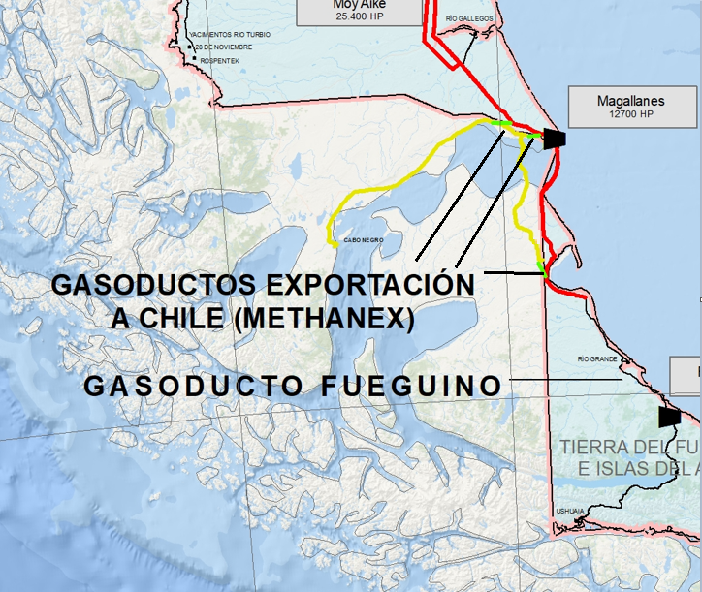
Gasoductos de Exportación – Capacidad Nominal de Proyecto
TGM
(Aldea Brasilera – Uruguayana)
2 MM m3/día
COLÓN - PAYSANDÚ
3 MM m3/día
NORANDINO
4 MM m3/día
ATACAMA
5,4 MM m3/día
CRUZ DEL SUR
6 MM m3/día
GAS ANDES
10 MM m3/día
PACIFICO
3,5 MM m3/día
METHANEX
6,8 MM m3/día
TOTAL DE CAPACIDAD DE EXPORTACIÓN
40,7 MM m3/día

Slide 11
Obras de Ampliación, Expansión y Construcción de Nuevos Gasoductos

Slide 12
Índice Ampliaciones 2003-2021
Fideicomiso 1: Ampliación 2004 / 2005
Fideicomiso 2: Ampliación 2006 / 2015
Nuevo Cruce Transmagallánico
Gasoducto Juana Azurduy
Gasoducto GNEA
Puertos de GNL
Gasoducto Cordillerano
DNU 76/2022 - Programa Transport.Ar
Gasoducto Presidente Nestor Kirchner
Gasoducto Mercedes – Cardales
Ampliación Tramos Finales Neuba II
Reversión del Gasoducto Norte Etapas 1 + 2
Gasoducto GNEA (Provincias de Corrientes y Misiones)

Slide 13
Ampliaciones por Fideicomiso s/ Licenciatarias
Decreto N° 180/2004
Resolución del Ministerio de Planificación Federal, Inversión Pública y Servicios N° 185/2004
Resolución de la Secretaría de Energía del Ministerio de Planificación Federal, Inversión Pública y Servicios N° 663/2004
Organizador: SECRETARIA DE ENERGIA DE LA NACION
Representante Técnico del Organizador: ENARGAS (Ente Nacional Regulador del Gas)
Fiduciario: NACION FIDEICOMISOS SA
Gerentes de Proyecto: TGN/TGS
Fideicomiso 1: Ampliación 2004/2005.
Fideicomiso 2: Ampliación 2006/2015

Slide 14
Expansiones Fideicomiso 2004/2005
 | TOTAL | TGN | TGS
Total longitud habilitada (km) | 744 | 235 | 509
Total potencia habilitada (HP) | 54.410 | 25.710 | 28.700
Total capacidades liberadas (m³/día) | 4,700,000 | 1.800.000 | 2.900.000
La cañería seleccionada fue de 24, 30 y 36 pulgadas de diámetro.
En cuanto a la instalación de potencia, se incluyeron 3 nuevos turbocompresores en el sistema de TGN y otros 3 turbocompresores en sistema de TGS.

Slide 15
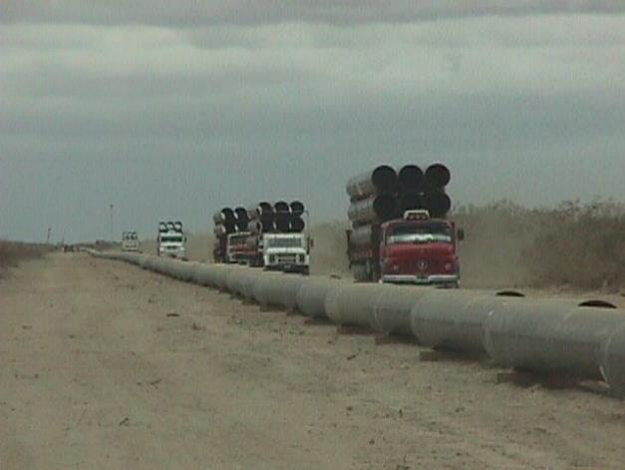
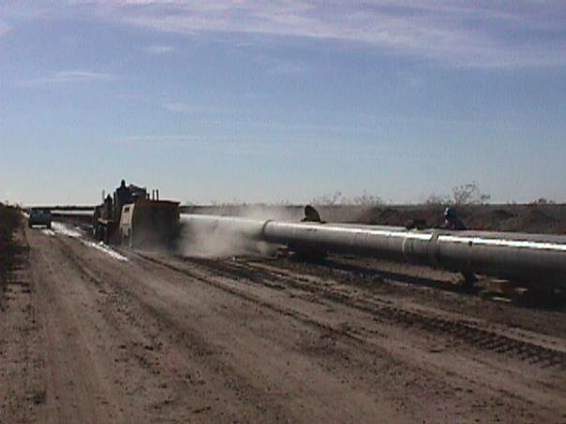
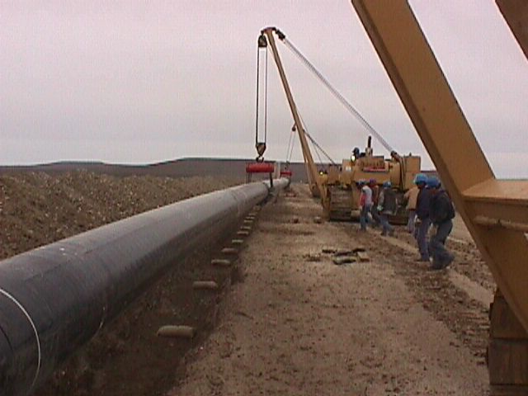
Expansiones Fideicomiso 2004/2005
Desfile de cañeria – General Conesa
Arenado – General Conesa
Bajada – General Conesa

Slide 16
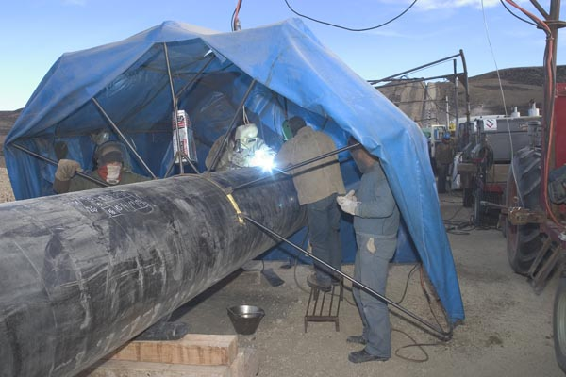
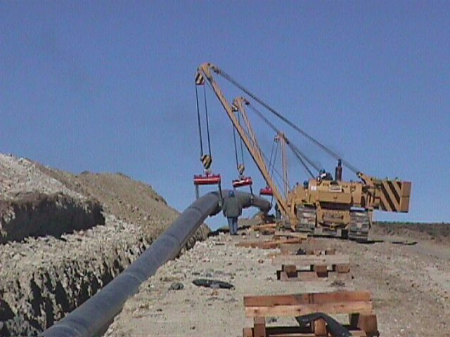
Expansiones Fideicomiso 2004/2005
Soldadura – Piedrabuena
Bajada - Piedrabuena

Slide 17
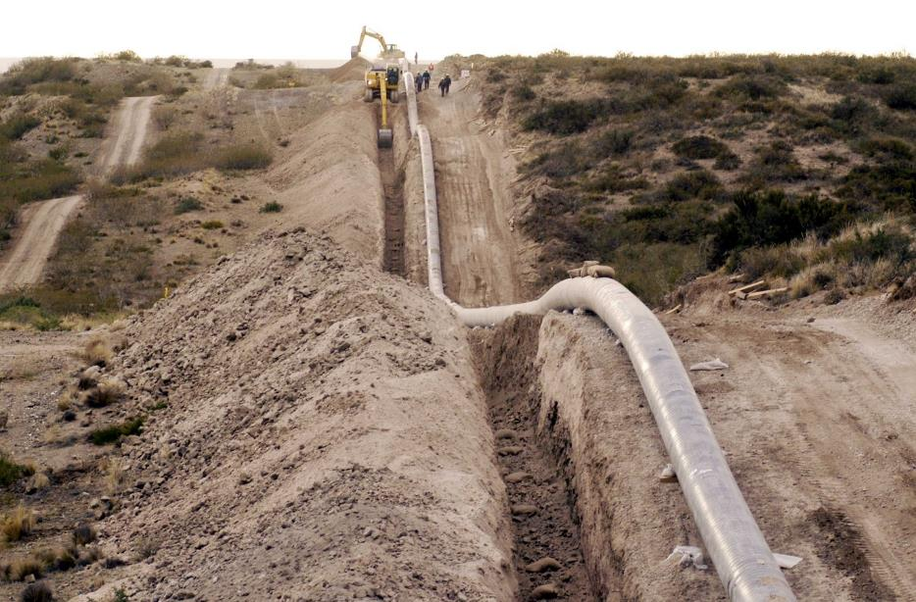
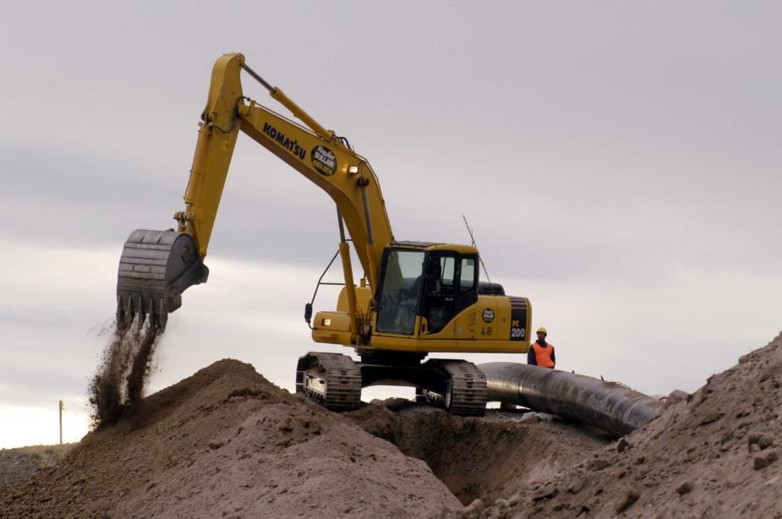
Expansiones Fideicomiso 2004/2005
San Antonio Oeste 2005
Zanjeo – San Antonio Oeste 2005

Slide 18
Expansiones Fideicomiso 2004/2005
El proyecto integral de la Ampliación implica la ampliación de la capacidad de transporte en 25,9 millones de m3/día. Se trata de la expansión del sistema de gas natural más importante que se haya registrado a lo largo de toda la historia nación al hasta el lanzamiento del Gasoducto del Noreste Argentino (GNEA) iniciado a fines de 2014.
El horizonte proyectado se resume en el cuadro que sigue:
Sistema | Cañería Adicional (km) | Potencia de Compresión (HP) | Capacidad de Transporte Adicional del Proyecto (m3/día)
Norte | 2.040 | 56.200 | 15.238.782
Sobre Gasoducto Norte |  |  | 10.403.623
Sobre Gasoducto Oeste |  |  | 4.835.159
SUR | 1.848 | 270.800 | 10.703.497
Sobre Gasoducto NEUBA II |  |  | 745.257
Sobre Gasoducto San Martín |  |  | 9.958.240
Total | 3.888 | 327.000 | 25.942.279

Slide 19
Expansiones Fideicomiso 2006/2015
 | TOTAL | TGN | TGS
Total longitud habilitada (km) | 2.055,1 | 1.053,5 | 1.001,7
Total potencia habilitada (HP) | 248.200 | 41.200 | 207.000
Nuevo cruce del Estrecho de Magallanes (km) | 37,7 |  | 37,7
Total capacidades liberadas (m³/día) | 11.906.097 | 3.203.000 | 8.703.097
La cañería seleccionada fue de 16, 24, 30 y 36 pulgadas de diámetro, inclusive la del nuevo cruce del Estrecho de Magallanes.
En cuanto a la instalación de potencia, se incluyeron 4 nuevos turbocompresores en el sistema de TGN (incluidas 3 plantas nuevas) y otros 14 turbocompresores en sistema de TGS (incluida 1 planta nueva).
El proyecto contempló obras complementarias de adecuación tales como: Puntos de Medición , Estaciones de Regulación y Separación, Trampas de Scrapper, filtros separadores y medidores de caudal entre otras.

Slide 20
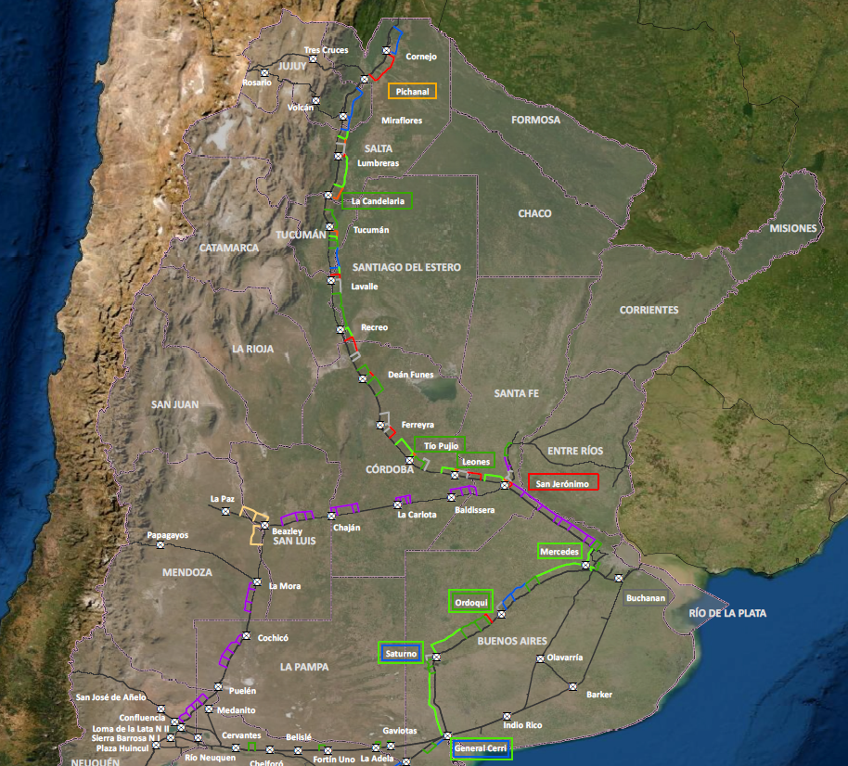
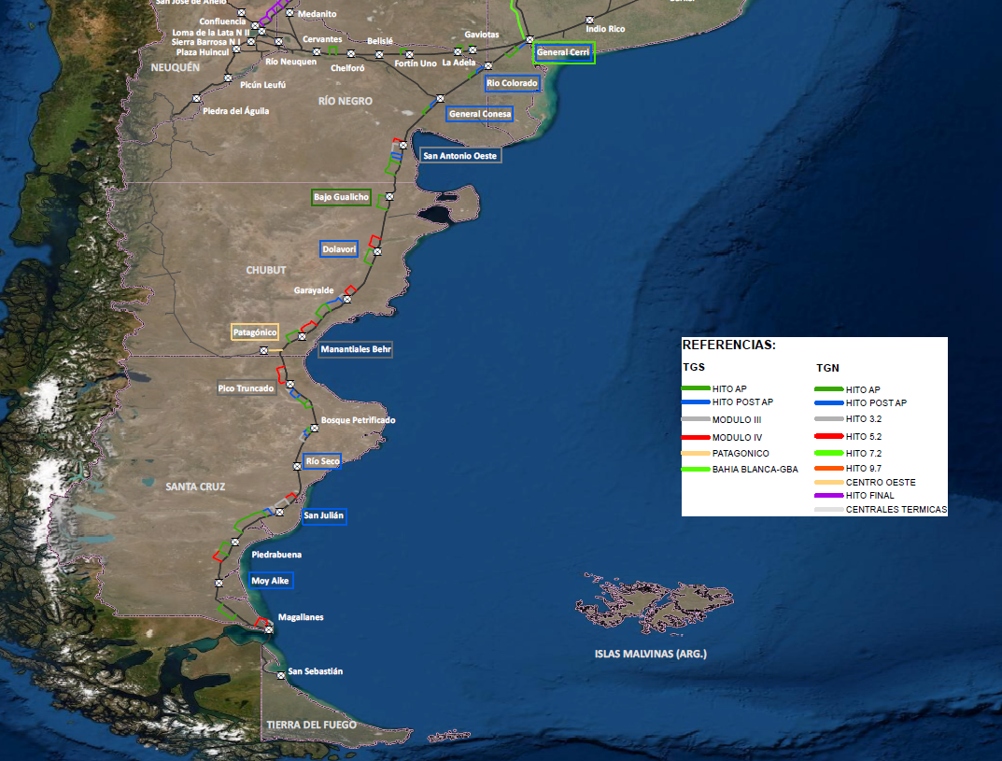
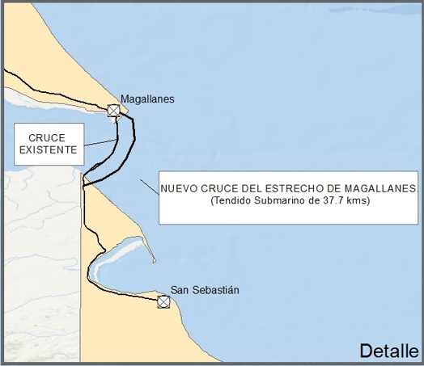
Expansiones Fideicomiso 2006/2015

Slide 21
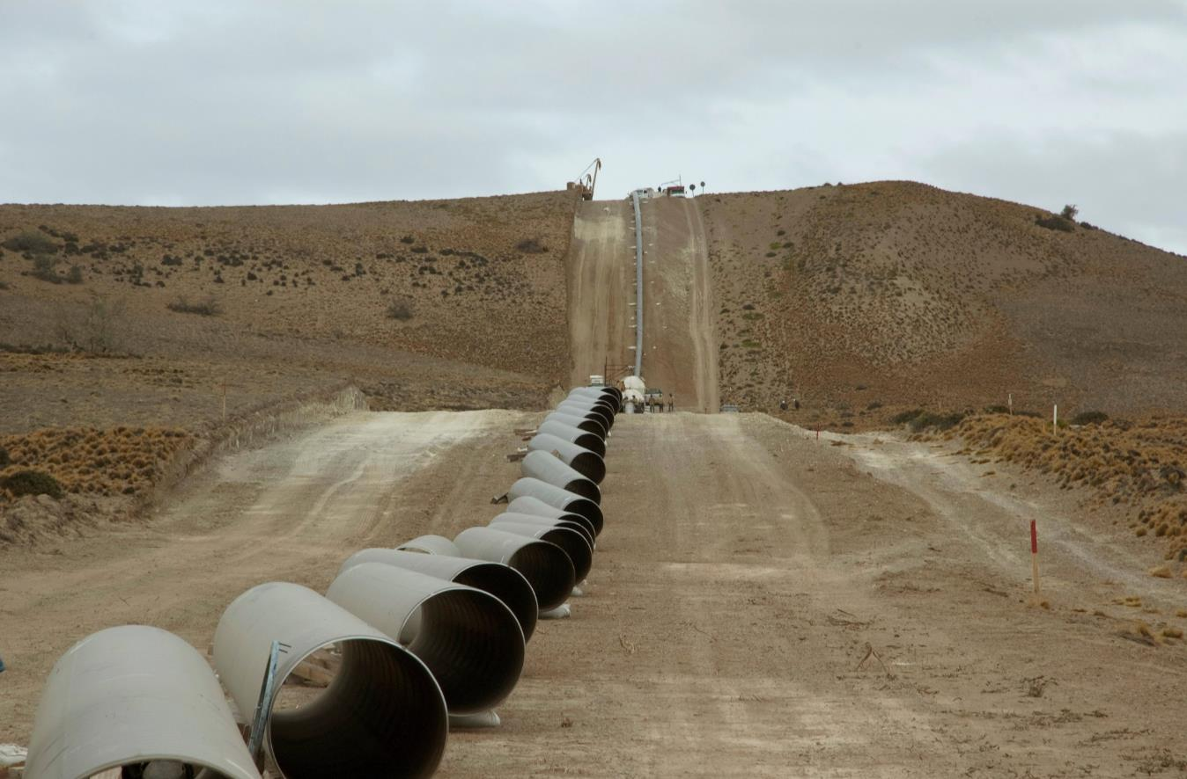
Expansiones Fideicomiso 2006/2015
Desfile de cañería. Piedrabuena Marzo 2011

Slide 22
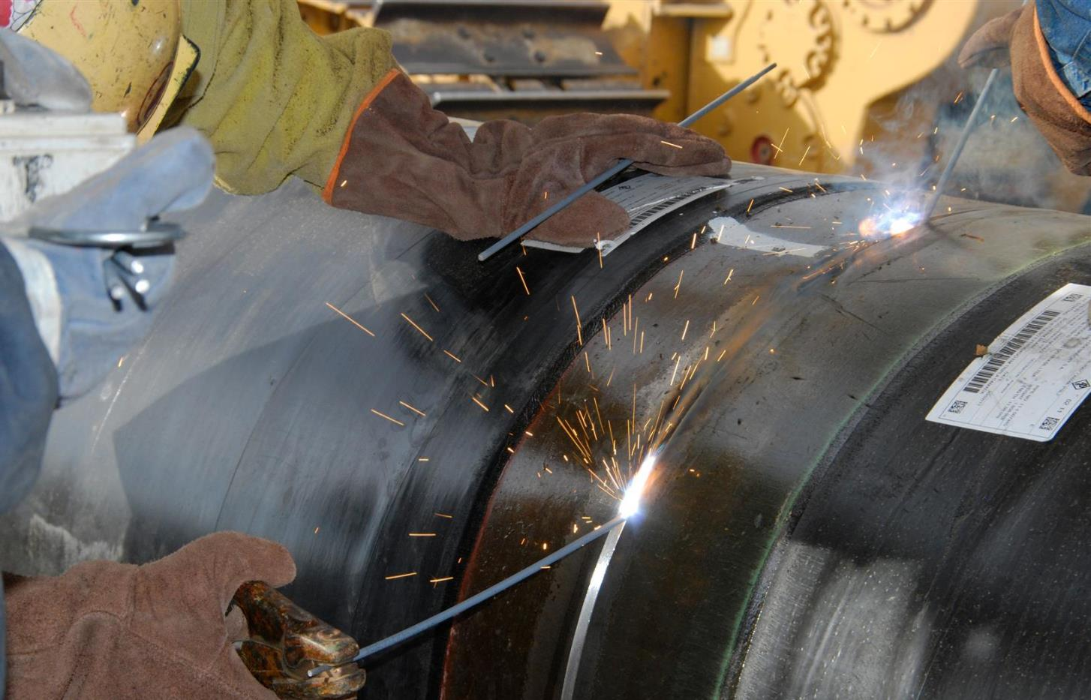
Expansiones Fideicomiso 2006/2015
Soldadura Eléctrica. San Julián Mayo 2011

Slide 23
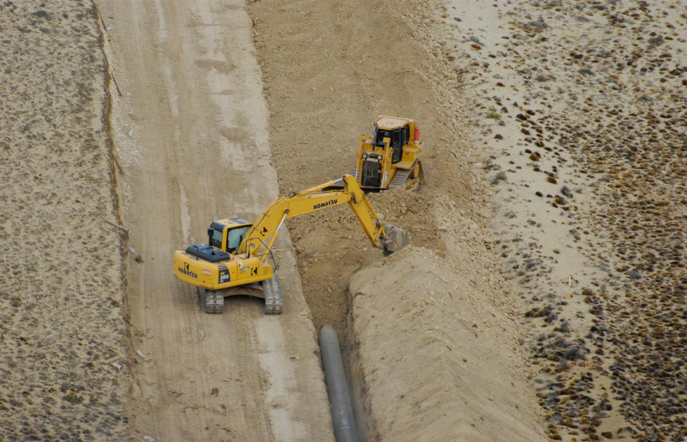
Expansiones Fideicomiso 2006/2015
Tapada. San Julián Mayo 2011

Slide 24
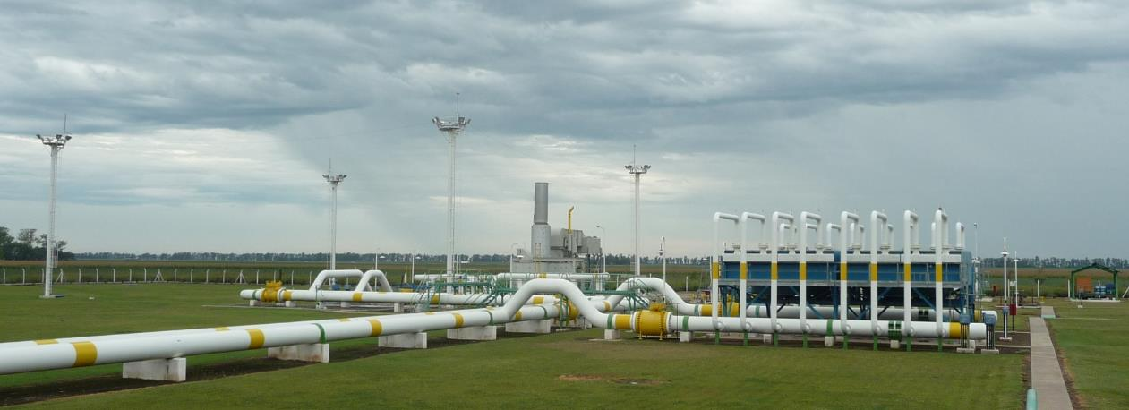
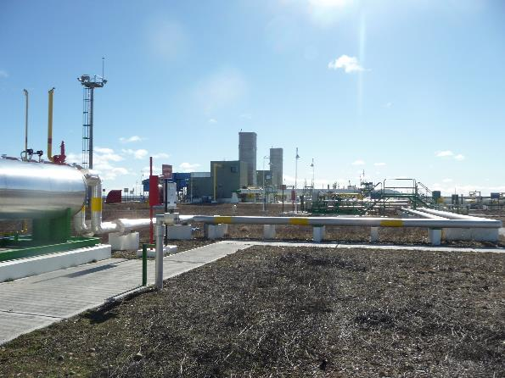
Expansiones Fideicomiso 2006/2015
Leones TGN - 2009
Plantas Compresoras
Moy Aike TGS –2010

Slide 25
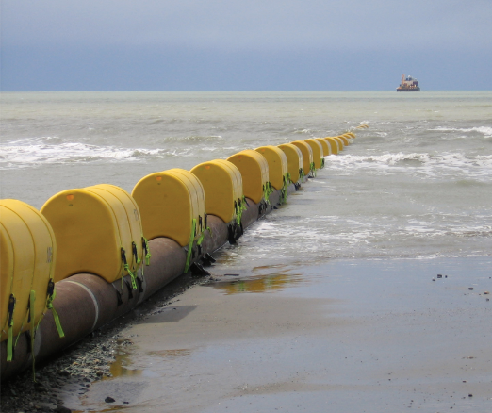
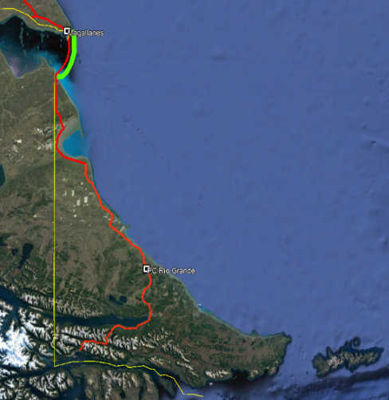
Expansiones Fideicomiso 2006/2015
NUEVO CRUCE TRANSMAGALLÁNICO
Gasoducto paralelo de 37,7 kms de cruce submarino
Material utilizado
3.140 unidades de cañería de 12 m
Peso de cañería
entre 8000 y 13.000 kg cada uno
Diámetro
24 pulgadas
Espesor
15,9 mm de espesor
Cruce del Estrecho
La Ampliación 2006-2010 habilitó un caudal adicional que utilizará el Nuevo Cruce del Estrecho de Magallanes de 7.400.0000 m3/día, quedando el resto como remanente para futuras expansiones.

Slide 26
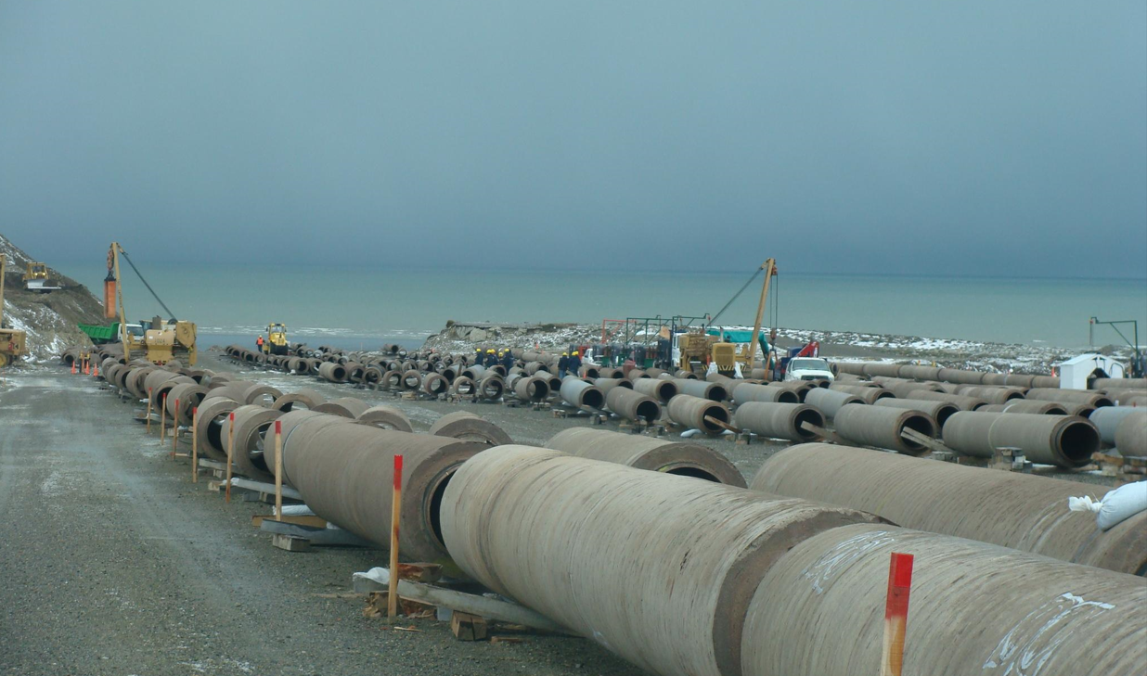
Expansiones Fideicomiso 2006/2015
NUEVO CRUCE TRANSMAGALLÁNICO
Construcción del nuevo Gasoducto Paralelo Transmagallánico – Noviembre 2009

Slide 27
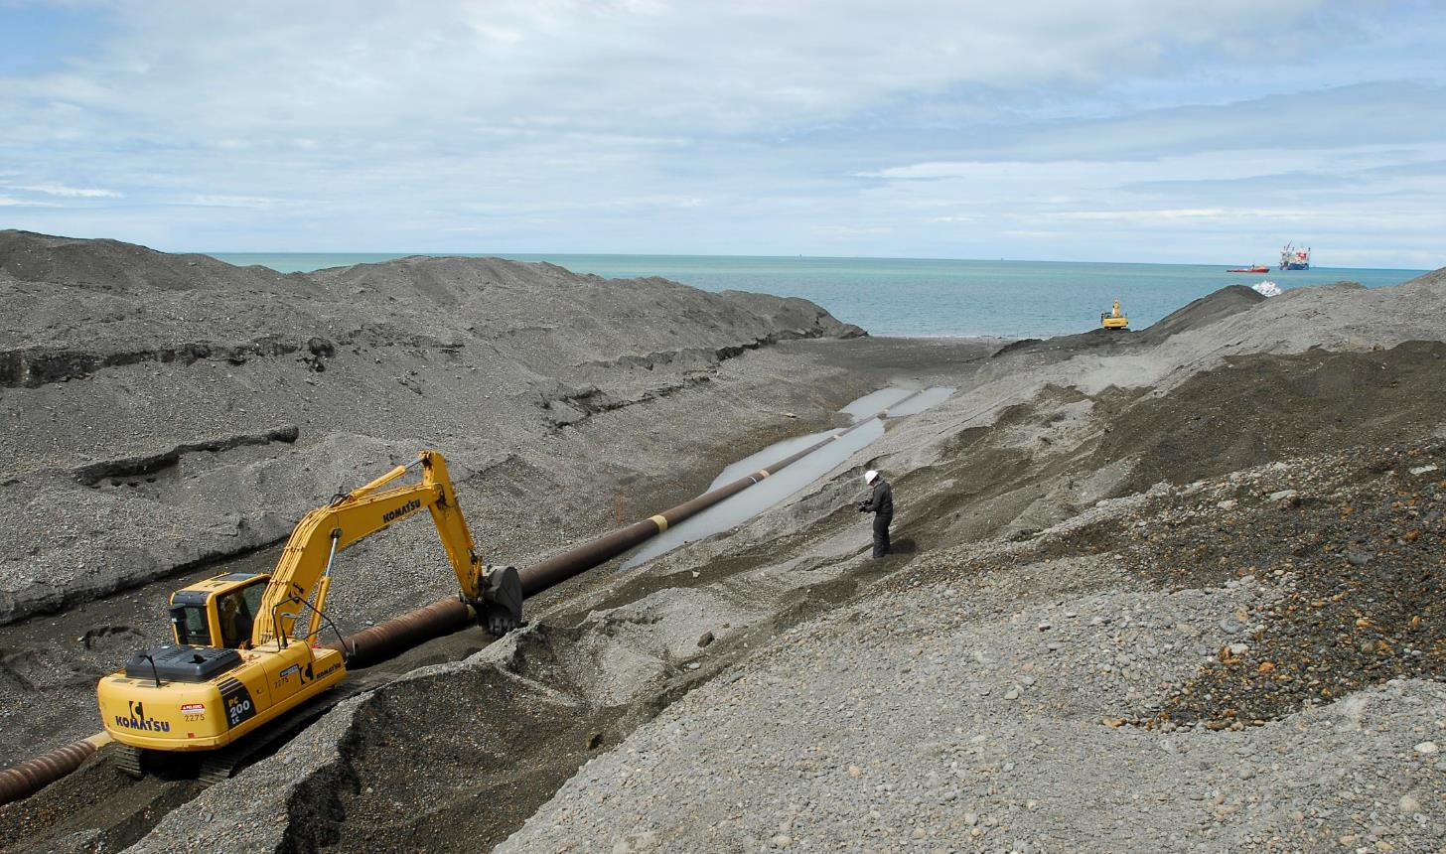
Expansiones Fideicomiso 2006/2015
NUEVO CRUCE TRANSMAGALLÁNICO
Construcción del nuevo Gasoducto Paralelo Transmagallánico – Noviembre 2009

Slide 28
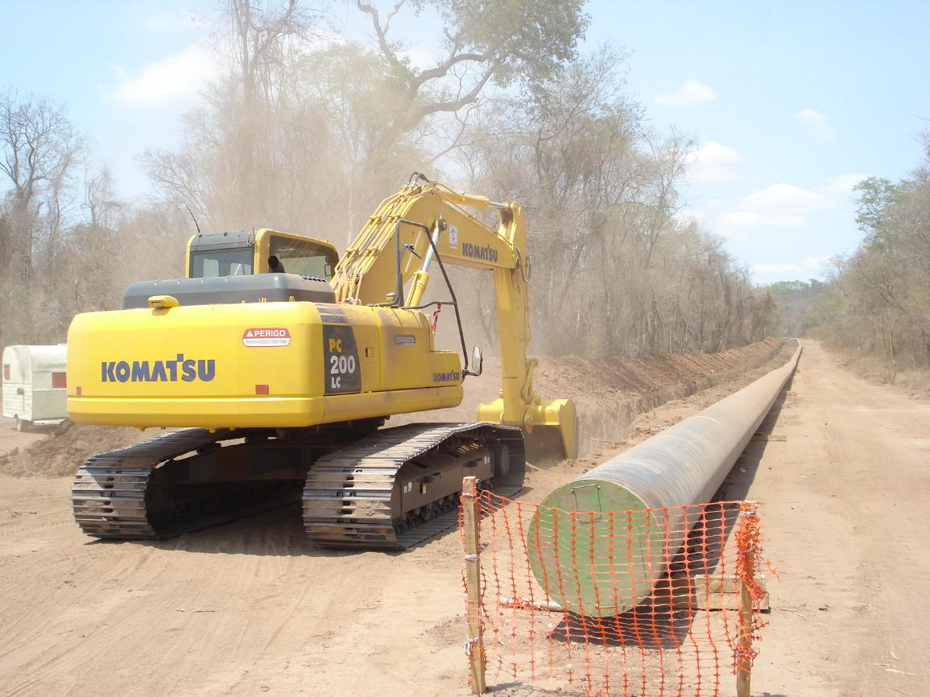
Gasoducto Juana Azurduy - ENARSA
Construcción del GIJA - Noviembre 2010

Slide 29
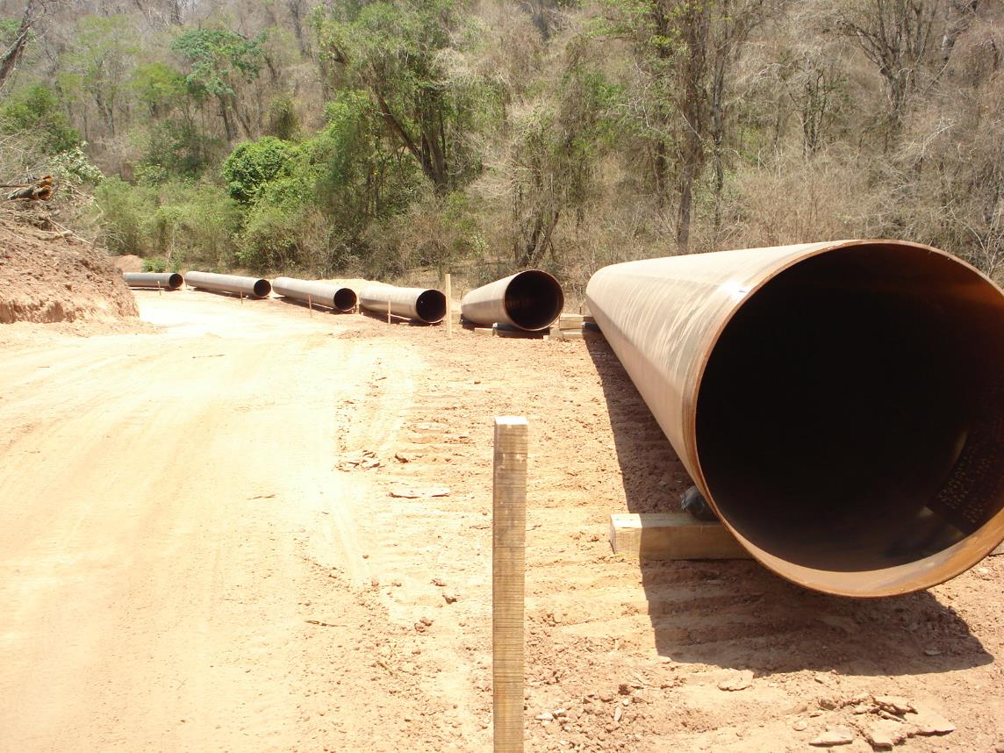
Gasoducto Juana Azurduy
Construcción del GIJA - Noviembre 2010

Slide 30
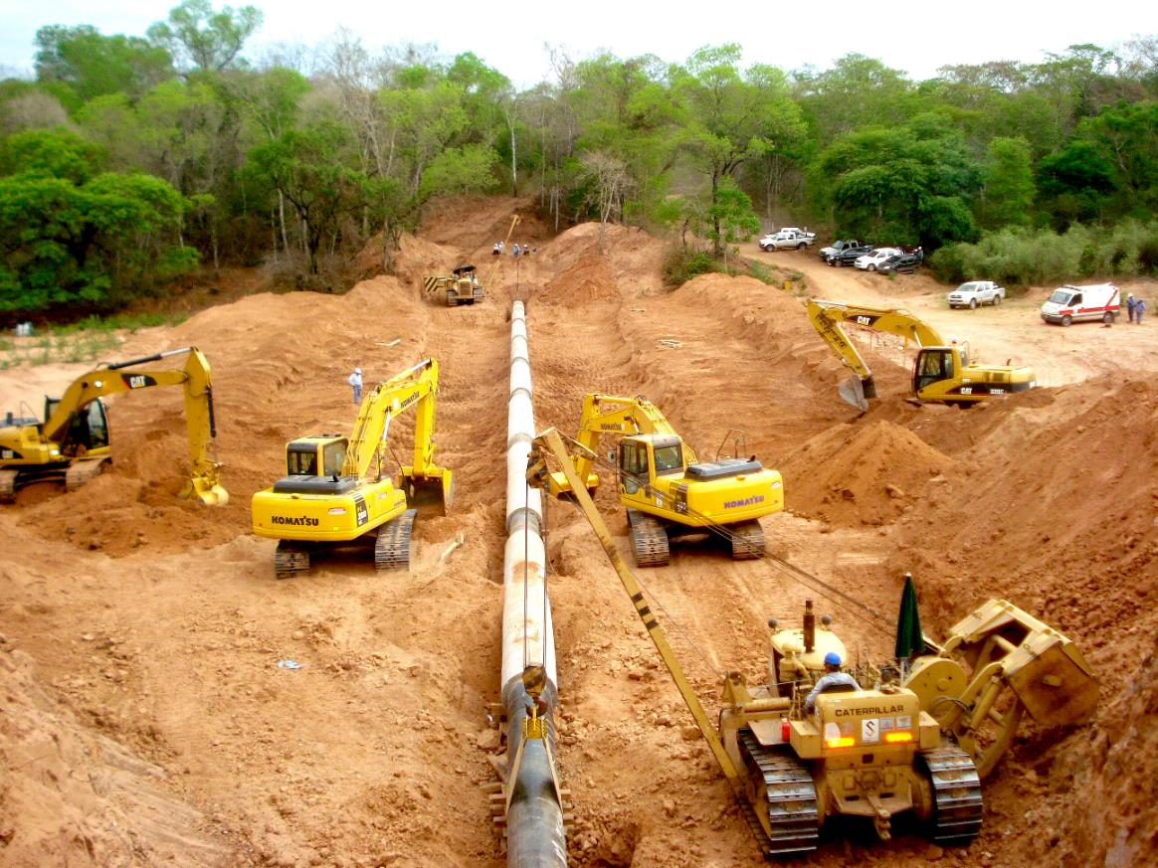
Gasoducto Juana Azurduy
Construcción del GIJA - Noviembre 2010

Slide 31
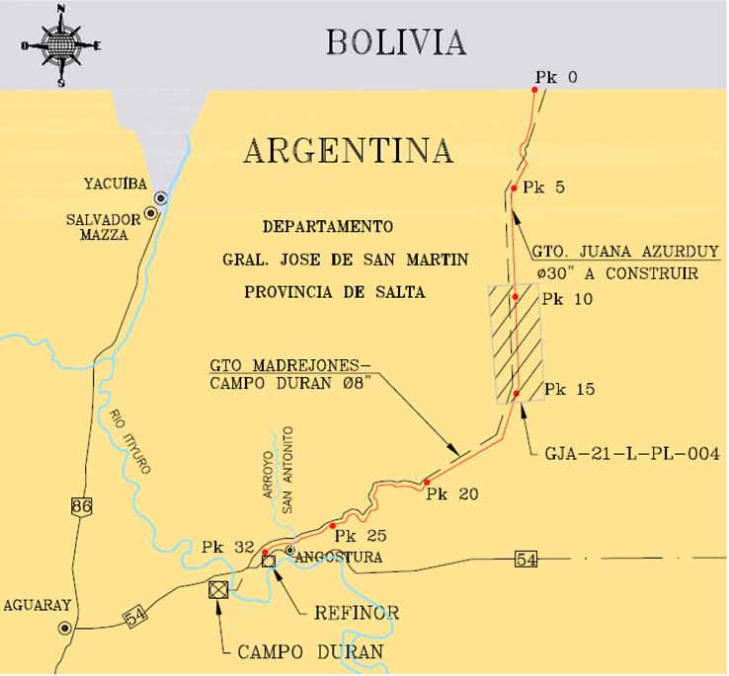
Gasoducto Juana Azurduy
Se inició la construcción en diciembre de 2010, forma parte de los acuerdos binacionales que firmaron ambos presidentes en marzo de 2010, en el contexto de la primera adenda al contrato de exportación de gas natural en 2006.
En la Argentina, el gasoducto tiene una longitud de 32 kilómetros, desde la frontera hasta Campo Durán (Refinor).
Características técnicas: 30 pulgadas de diámetro, API 5L X70 espesor de 8,12 milímetros.
En la PK 17 se instaló una válvula de bloqueo tipo line break donde se previó la conexión con el GNEA.
La SE le otorgó a Enarsa la concesión para la construcción, operación y mantenimiento de este gasoducto

Slide 32
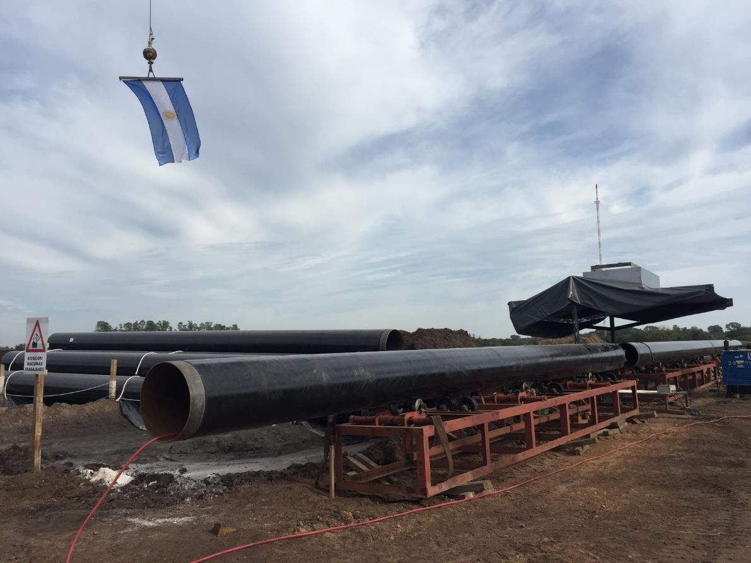
Gasoducto GNEA - ENARSA
Construcción del GNEA – Puerto Tirol

Slide 33
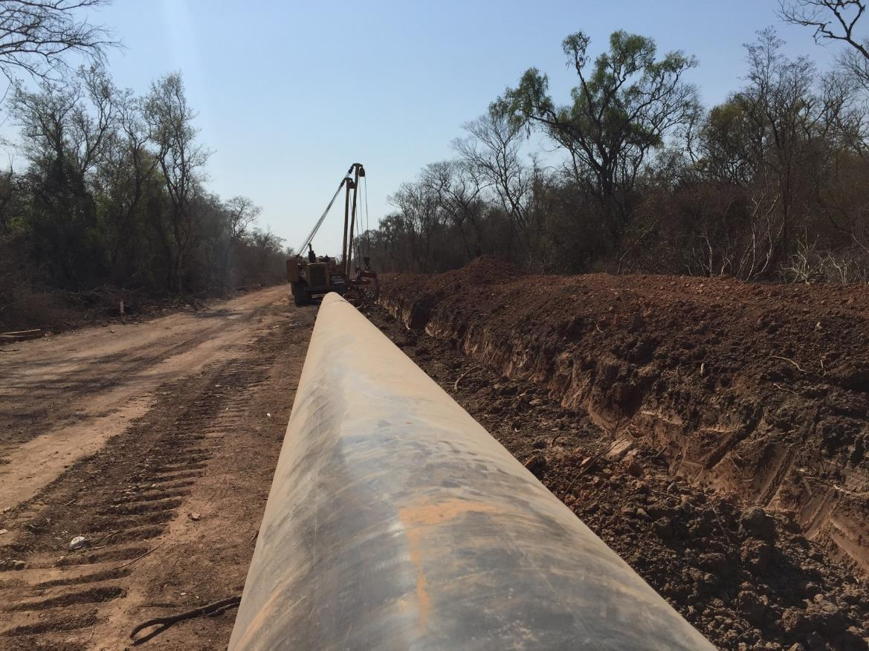
Gasoducto GNEA - ENARSA
Construcción del GNEA

Slide 34
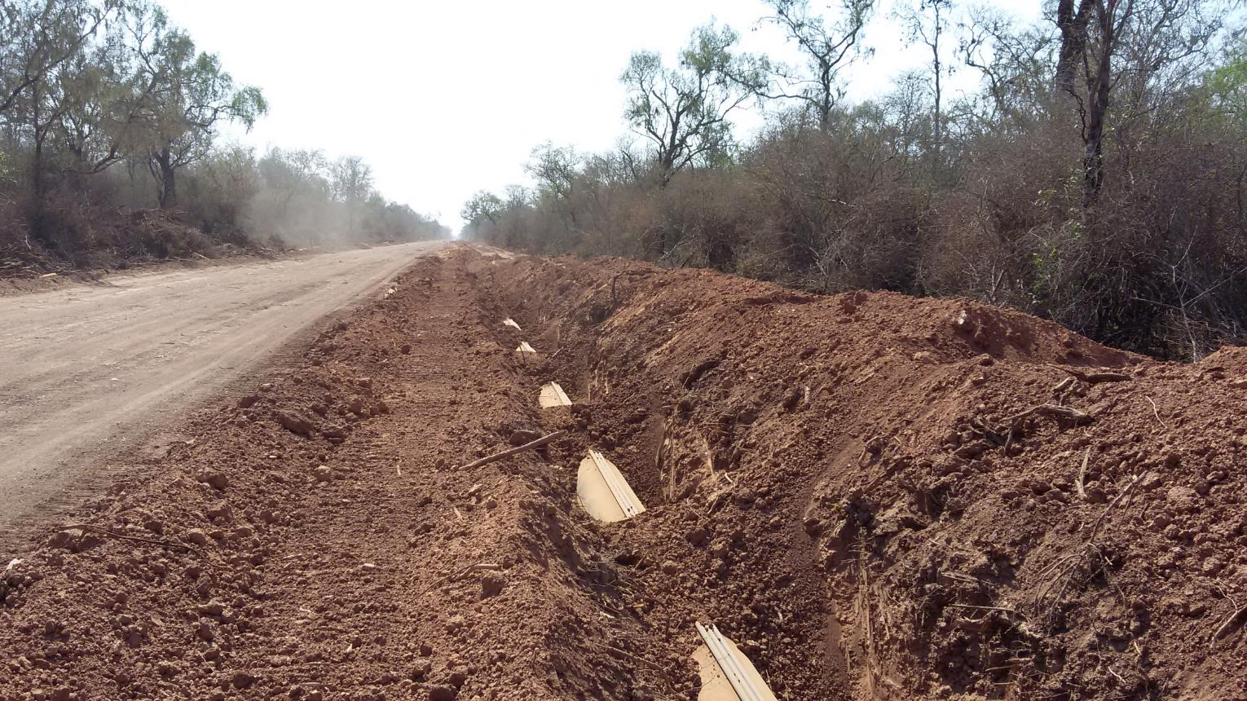
Gasoducto GNEA - ENARSA
Construcción del GNEA

Slide 35
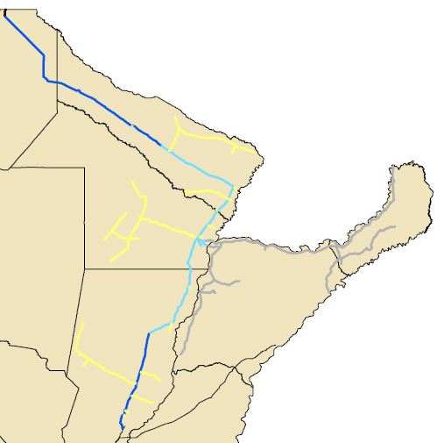
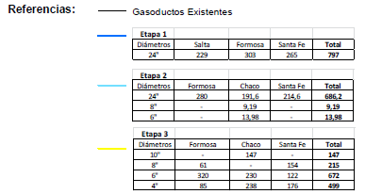
Gasoducto GNEA - ENARSA
Construcción por Etapas
Etapa 4: Corrientes y Misiones. Incluyendo el cruce del río Paraná
Etapa 5: Estaciones de Compresión (Cantidad: 8)
Capacidad: 11.000.000 Sm3/d

Slide 36
Gasoducto GNEA
DECRETO N° 1136/2010
Provincias a abastecer:
Salta
Formosa
Chaco
Santa Fe
Corrientes
Misiones
168 Localidades

Slide 37
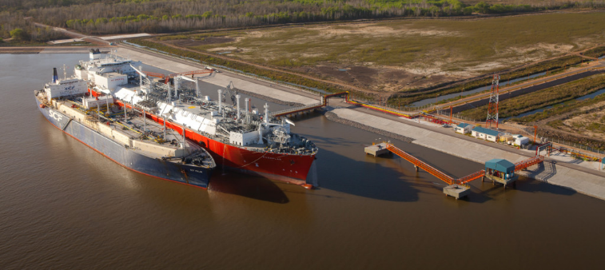
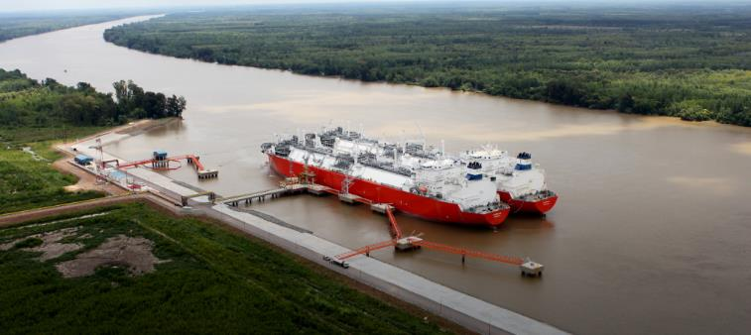
Puertos de GNL
Notes:
Puerto de Escobar

Slide 38
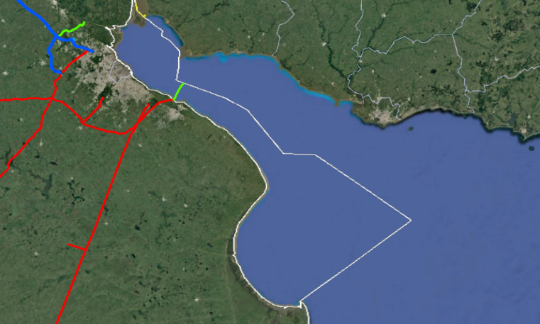
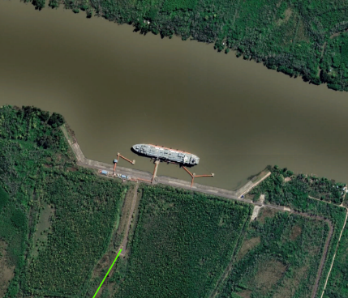
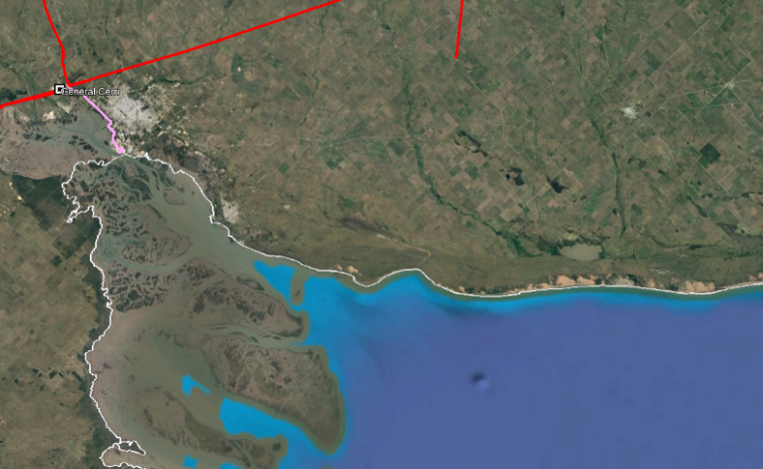
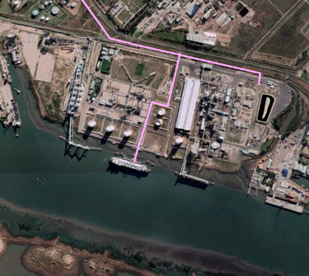
OBRAS ICÓNICAS DEL PERIODO 2003 - 2015
Puerto de Escobar sobre el Río Paraná
Puerto de GNL Escobar
Este puerto tiene una particularidad a destacar, se encuentra sobre el Río Paraná a una distancia aproximada de 32 km hasta llegar al Rio de la Plata y a 330 km del Mar Argentino.
Río de la Plata
Mar Argentino
Puerto de Aguas Profundas Bahía Blanca
Este puerto está ubicado a 16 km del Sistema Licenciado de Gasoductos de Transporte.
Puerto de GNL
Bahía Blanca
Notes:
Puerto de Escobar

Slide 39
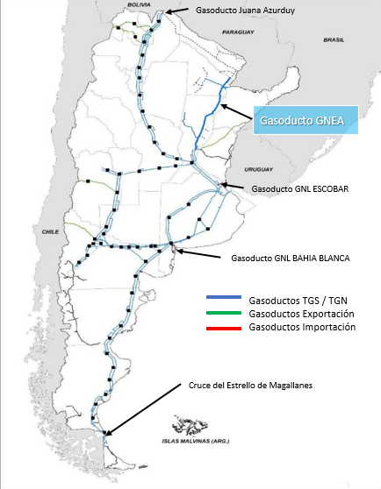
Año 2015
Sistema Licenciado TGS/TGN
KM DE GASODUCTO
12.870 + 3.119 (2003-2015)
15.989
POTENCIA EN HP
821.930 + 332.290 (2003 – 2015)
1.154.220
AMPLIACIÓN
2003-2015
+ 25%
Gasoductos
+ 40%
Potencia
Sistema No Licenciado
719
KM GASODUCTO GNEA
TRONCAL CONSTRUIDO
32 KM DE NUEVO GASODUCTO JUANA AZURDUY
31 KM DE LOS GASODUCTOS DE VINCULACIÓN GNL ESCOBAR Y BAHIA BLANCA

Slide 40
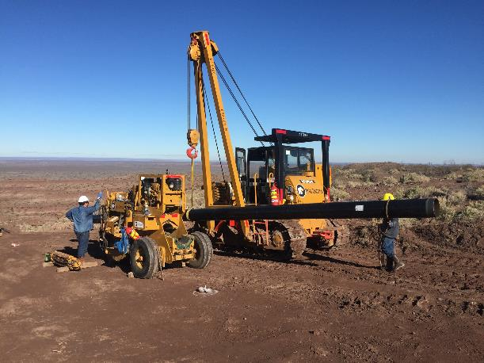
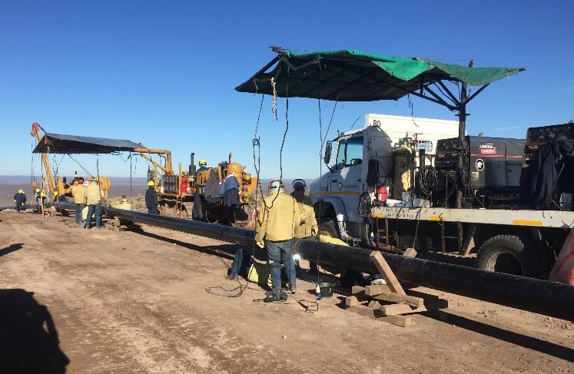
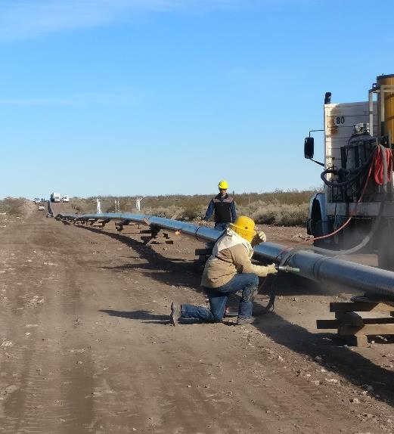
Ampliación de Gasoducto Cordillerano
Bajada – General Conesa
Ampliación Cordillerano – año 2018

Slide 41
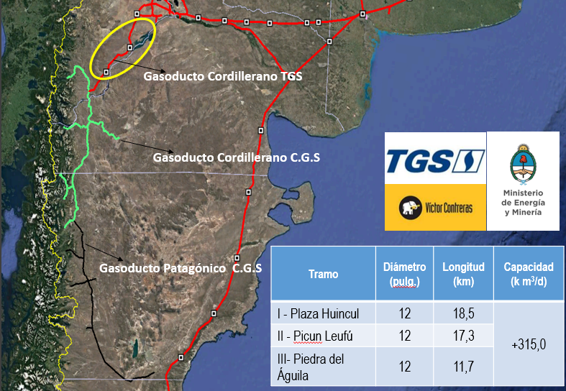
Ampliación de Gasoducto Cordillerano
Durante el 2017 el estado nacional licitó varios proyectos, en el marco de la Ley Obras Públicas N° 13.064, entre ellos se encontraban las ampliaciones del gasoducto Cordillerano (TGS) por 47,5 km de loop en 12 pulgadas de diámetro.
El Sistema Cordillerano de TGS entrega Gas Transportado desde la Cuenca Neuquina al Sistema Cordillerano de Camuzzi. En conjunto ambos Sistemas Cordilleranos y el Sistema Patagónico conectan la cuenca Neuquina con la Cuenca del Golfo San Jorge en Cerro Dragón.
Cabe señalar que estos Sistemas Abastecen a unas 30 Localidades aproximadamente con Gas Natural sobre parte de la Provincia del Neuquén, una muy extensa región sobre la zona oeste de la Provincia de Río Negro, y la zona oeste y sur de la Provincia de Chubut.

Slide 42
Obras Transport.Ar

Slide 43
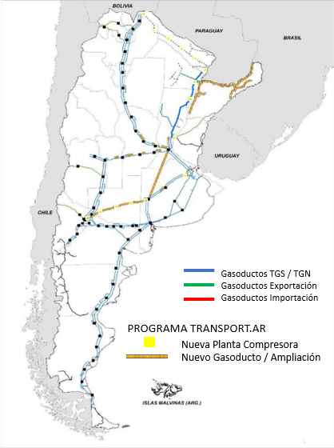
Programa Transport.Ar - AÑO 2022. ENARSA. DNU 76/2022
Sistema Licenciado Actual
TGS - TGN
AMPLIACIÓN
2019-2023
+ 20%
Gasoductos
+ 30%
Potencia
16.036,5
KM DE GASODUCTOS
1.155.720
HP DE POTENCIA
DNU 76/2022
Proyectos Programa Transport.Ar
3.000
KM DE GASODUCTOS
330.000
HP DE POTENCIA
1 - Gasoducto Presidente Néstor Kirchner
2 - Gasoducto Mercedes – Cardales
3 - Reversión Gasoducto Norte I y II
4 - Ampliación Gasoducto Neuba II
5 - Ampliación Gasoducto Centro – Oeste
6 - Conexión GNEA – San Jerónimo
7 - Loops y Compresión en Aldea Brasilera (Gasoducto Entrerriano)
8 - Ampliación GNEA por Aumento de Compresión
9 - Etapa III GNEA (Corrientes - Misiones)
10 - Ampliación tramos finales gasoductos en AMBA
11 - Ampliación de Capacidad de Transporte Gasoducto San Martín.

Slide 44
Creación del Programa Transport.AR
Resolución 67/2022
DNU 76/2022
Descripción obras
ETAPA 1
Gasoducto Presidente Néstor Kirchner Tramo 1
Loop NEUBA II
Gasoducto Mercedes-Cardales
Reversión Gasoducto Norte
ETAPA 2
Gasoducto Presidente Néstor Kirchner Tramo 2
Plantas Compresoras Tramo 1

Slide 45
Programa Transport.AR – Reso. 67/22
RESO 67/2022 – Interés Público Nacional construcción GASODUCTO PRESIDENTE NÉSTOR KIRCHNER y Obras Prioritarias – 7/02/2022
ARTÍCULO 1°.- Declárase de Interés Público Nacional la construcción del "GASODUCTO PRESIDENTE NÉSTOR KIRCHNER" como proyecto estratégico para el desarrollo del gas natural en la REPÚBLICA ARGENTINA; …
ARTÍCULO 2°.- Créase el Programa Sistema de Gasoductos “Transport.Ar Producción Nacional” …
ARTÍCULO 3°.- Apruébase el listado de obras a ejecutar en el marco del Programa Sistema de Gasoductos “Transport.Ar Producción Nacional”.

Slide 46
Programa Transport.AR – Reso. 67/22
ARTÍCULO 3°.- Listado de obras:
Construcción del “GASODUCTO PRESIDENTE NÉSTOR KIRCHNER”: entre las ciudades de Tratayén en la Provincia del NEUQUÉN, Saliqueló en la Provincia de BUENOS AIRES, y San Jerónimo en la Provincia de SANTA FE.
Construcción del gasoducto entre las ciudades de Mercedes y Cardales en la Provincia de BUENOS AIRES.
Ampliación del Gasoducto NEUBA II: loops y plantas compresoras.
Reversión del Gasoducto Norte Etapas I y II.
Expansión del Gasoducto Centro Oeste: distintos tramos entre las zonas Neuquén y Litoral en la Provincia de SANTA FE.
Ampliación de los tramos finales de gasoductos en AMBA.
Ampliación de la capacidad de transporte del Gasoducto del Noreste Argentino (GNEA) por aumento de compresión.
Conexión GNEA - San Jerónimo desde las ciudades de Barrancas hasta el Desvío Arijón en la Provincia de SANTA FE.
Construcción de loops y compresión en Aldea Brasilera (Gasoducto Entrerriano).
Ampliación de la capacidad de transporte del Gasoducto General San Martín.
Realización de la Etapa III “Mesopotamia” del Gasoducto del Noreste Argentino (GNEA) en las Provincias de CORRIENTES y MISIONES.
Y aquellas obras que defina incorporar esta Secretaría, en función de los planes necesarios de expansión del sistema de transporte nacional de gas natural.

Slide 47
Programa Transport.AR – Reso. 67/22
ARTÍCULO 4°.- Las obras de construcción, ejecución de los gasoductos identificados en los artículos precedentes, se realizará a través de INTEGRACIÓN ENERGÉTICA ARGENTINA SOCIEDAD ANÓNIMA (IEASA), quien las podrá realizar por sí o a través de terceros.
ARTÍCULO 6°.- Otorgase prioridad a la construcción del “GASODUCTO PRESIDENTE NÉSTOR KIRCHNER” y establécese que la primera etapa de la ejecución del Programa “Transport.Ar” estará integrada por las siguientes obras:
Construcción del “GASODUCTO PRESIDENTE NÉSTOR KIRCHNER" entre Tratayen en la Provincia del NEUQUÉN y Saliqueló en la Provincia de BUENOS AIRES.
Construcción del gasoducto entre las ciudades de Mercedes y Cardales en la Provincia de BUENOS AIRES.
Ampliación del Gasoducto NEUBA II: loops y plantas compresoras.
Reversión del Gasoducto Norte Etapas I y II.
Expansión del Gasoducto Centro Oeste: distintos tramos entre las zonas Neuquén y Litoral en la Provincia de SANTA FE.
Ampliación de los tramos finales de gasoductos en AMBA.

Slide 48
Programa Transport.AR – Reso. 67/22
DNU 76/2022 – GASODUCTO PRESIDENTE NÉSTOR KIRCHNER – 11/02/2022
ARTÍCULO 1°.- Otórgase a INTEGRACIÓN ENERGÉTICA ARGENTINA S.A. (IEASA) una Concesión de Transporte sobre el "GASODUCTO PRESIDENTE NÉSTOR KIRCHNER", según lo previsto en los artículos 28, 39 y concordantes de la Ley Nº 17.319, para transportar gas con punto de partida desde las proximidades de Tratayén en la Provincia del NEUQUÉN, atravesando las Provincias de RÍO NEGRO, LA PAMPA, pasando por Salliqueló en la Provincia de BUENOS AIRES, hasta las proximidades de la ciudad de San Jerónimo, en la Provincia de SANTA FE;…
ARTÍCULO 3°.- En el marco de la concesión de transporte otorgada por el artículo 1°, INTEGRACIÓN ENERGÉTICA ARGENTINA S.A. (IEASA) podrá, por sí o por terceros, según lo establezca la SECRETARÍA DE ENERGÍA del MINISTERIO DE ECONOMÍA, construir, mantener, operar y prestar el servicio de transporte del “GASODUCTO PRESIDENTE NÉSTOR KIRCHNER”, de acuerdo con lo previsto en las Leyes Nº 17.319 y Nº 24.076, sus modificatorias, reglamentaciones y complementarias.

Slide 49
Descripción de las obras – Etapa 1
GASODUCTO PRESIDENTE NÉSTOR KIRCHNER Y OBRAS COMPLEMENTARIAS – ETAPA 1
TRAMO 1 – Habilitado y Operando (Jul-2023)
Tratayén – Salliqueló
573 km
36”
11 MMSm³/d (sin HP)
22 MMSm³/d (30.000 HP *)
A partir de esta etapa, se genera la posibilidad de realizar obras complementarias de ampliación sobre los tramos finales de TGS favoreciendo el incremento de capacidad en la ruta de transporte Neuquén – GBA.
(*) Plantas Compresoras Tratayen + Salliqueló

Slide 50
Descripción de las obras – Etapa 1
GASODUCTO PRESIDENTE NÉSTOR KIRCHNER Y OBRAS COMPLEMENTARIAS – ETAPA 1
Ampliación del Gasoducto NEUBA II
29 km (36”) – Fecha prevista habilitación ago-23
Partición de PC Saturno y Ordoqui
9 MMSm3/d
Capacidad de transporte asociada
7 MMSm3/d (29 km Loops)
2 MMSm3/d (Partición de PC)
El proyecto está constituido por la construcción de 29 Km de loop y la partición de las Plantas Compresoras Saturno y Ordoqui pertenecientes a TGS generando 9 MMSm3/d de transporte adicional por el completamiento del Gasoducto Neuba III y la posibilidad de operarlo a la mayor presión correspondiente a su MAPO.

Slide 51
Descripción de las obras – Etapa 1
GASODUCTO PRESIDENTE NÉSTOR KIRCHNER Y OBRAS COMPLEMENTARIAS – ETAPA 1
Gasoducto Mercedes – Cardales
+ PC Mercedes
80.4 km
30”
15 MMSm³ (capacidad transferencia)
15.000 HP (PC Mercedes)
Últimos avances informados por TGS
Soldadura 36” - 48,72%
Zanjeo 36” - 44,88 %
Bajada y tapada - 39,09%
PC Mercedes - 43,39%
Aprobado mediante RESOL-2022-237 (10/06/2022)

Slide 52
Descripción de las obras – Etapa 1
Beneficios del Gasoducto Mercedes – Cardales + PC Mercedes
El gasoducto permite disponer la transferencia de gas desde un Sistema de Transporte a otro de forma bidireccional (15 MMm3/día) y, en consecuencia, permitiendo la entrega en el Sistema Norte de volúmenes inyectados en la cuenca Austral o Neuquina (transportados por los gasoductos de TGS) y viceversa, dotando al Sistema de Transporte en su conjunto de una mayor confiabilidad de abastecimiento en la Zona de Entrega de mayor consumo de nuestro país.
Incrementar la confiabilidad del sistema y por lo tanto su capacidad de maniobra y operación, permitiendo la transferencia de volúmenes de un Sistema de Transporte a otro de forma bidireccional.
Posibilidad de desplazamiento de volúmenes inyectados en Escobar (terminal de GNL) o incluso de reemplazo gradual y hasta la desactivación de este puerto.
Posibilidad de atender consumos importantes como grandes usuarios del Sistema Eléctrico en las zonas de GBA y Litoral.
Posibilidad de viabilizar proyectos de producción de gas natural en cuencas productoras, por acceso a nuevos mercados de consumo (nuevas centrales térmicas).
Darle a Vaca Muerta la posibilidad de una expansión de su demanda y, por consiguiente, mayor confiabilidad y perspectiva en los planes de producción.
Tener la capacidad de reemplazar la importación de Bolivia lo que conlleva mejores escenarios en la negociación de nuevos contratos.

Slide 53
Ventajas
GASODUCTO PRESIDENTE NÉSTOR KIRCHNER Y OBRAS COMPLEMENTARIAS – ETAPA 1
Optimiza el SERVICIO PÚBLICO con el uso de capacidad ociosa sobre el Sistema Licenciado por falta de gas.
Libera capacidad sobre ruta Neuquén – Bahía Blanca permitiendo el desarrollo de la industria petroquímica y GNL modular.
Aumenta el suministro al área de mayor consumo del país (GBA) por el Sur y por el Norte (intercambio por Mercedes - Cardales).
Permite aumentar el suministro en Neuquén, Río Negro, La Pampa y Buenos Aires.
Brinda flexibilidad y confiabilidad operativa al Sistema Nacional de Transporte.
Brinda a Vaca Muerta capacidad de transporte en el corto plazo y ampliable modularmente (hasta aprox. 40 MMm³/d).

Slide 54
Descripción de las obras
GASODUCTO PRESIDENTE NÉSTOR KIRCHNER Y OBRAS COMPLEMENTARIAS – ETAPA 2
TRAMO 2 – En etapa de anteproyecto
Salliqueló – San Jerónimo
521 km
36”
20 MMSm³/d (*)
Sin PC
(*) Requiere 120.000 HP instalados en Tramo 1.

Slide 55
Descripción de las obras
Reversión del Gasoducto Norte
Etapa de anteproyecto
67 km Loop
30”
11 MMSm³/d

Slide 56
Beneficios Reversión del Gasoducto Norte
Soberanía energética: permite reducir la dependencia del gas importado, ya sea desde Bolivia como también el que ingresa a través de la terminal regasificadora de Escobar.
Generación de divisas: posibilita la exportación a Brasil y a Chile a través de los gasoductos del norte (Atacama y Norandino).
Genera un ahorro de combustibles líquidos: asegurando el abastecimiento de la demanda de centrales termoeléctricas en la región del litoral y sustituyendo el uso de gasoil, fueloil o incluso carbón.
Aprovechar capacidad ociosa en los gasoductos Centro Oeste y Norte: optimizando de esta manera el uso del servicio público.

Slide 57
Abastecimiento desde el nodo Saturno
Los gasoductos NEUBA I , II y San Martín (SM) de TGS llegan al nodo Bahía Blanca para luego brindar gas a toda la PBA y continuar hasta su interconexión en el anillo de GBA (CABA, AMBA).
Conectar el Nuevo Gasoducto a la Planta Compresora Saturno permite:
Liberar capacidad y aumentar el suministro en la ruta Neuquén – Bahía Blanca
Entregar gas que se transporta por los gasoductos Neuba y SM a GBA, entre Neuquén y Bahía Blanca, reemplazando este gas por gas transportado por el nuevo gasoducto a Saturno. Esto es posible por acuerdo entre productores.
El gas que se entrega en Bahía Blanca o aguas arriba puede potenciar el consumo doméstico de esa región (zona Río Negro, La Pampa, Sur de PBA).
Exportar gas a Chile por Gasoducto Gasandes
El gas transportado por el nuevo gasoducto a todo el sistema sur puede representar saldos exportables a Chile por el gasoducto Gasandes.
Beneficia a las provincias de Neuquén, Río Negro y sur de Buenos Aires.
Permite exportar a Chile por GASANDES

Slide 58
Abastecimiento desde el nodo Saturno
Siendo que los tres gasoductos que nacen en Bahía Blanca llegan al Anillo de GBA, arribar con el nuevo gasoducto a la Planta Compresora Saturno permite:
Liberar capacidad y entregar más gas natural en toda la provincia de Buenos Aires, y por ejemplo en la zona sur de la PBA reforzar el partido de la Costa, entre otras localidades importantes.
Reforzar el sistema de distribución pampeano que tiene su City Gate en la localidad de Puán, en las inmediaciones de la Planta Compresora Saturno.
Beneficia a toda la provincia de Buenos Aires y La Pampa

Slide 59
Obras complementarias
Saturación San Jerónimo - GBA
Los gasoductos que vinculan los nodos San Jerónimo y GBA se encuentran operando a la máxima capacidad permitida por condiciones de seguridad para la población, en particular en el último tramo donde la densidad poblacional es muy alta
No resulta técnicamente viable aumentar las presiones ni ampliar la capacidad de transporte del tramo San Jerónimo - GBA.
Para reforzar el suministro a la zona de mayor concentración poblacional del país es necesario la vinculación Mercedes - Cardales para poder aumentar la inyección de gas desde el sistema Sur.

Slide 60
Obras complementarias
Reversión Gasoducto Norte – Etapa 1
Actualmente el sentido de flujo del Gasoducto Norte puede revertirse operativamente. Con la construcción de algunas ampliaciones de gasoductos y potencia, se puede ampliar la capacidad de transporte en sentido Sur - Norte.
Gasoducto: 67 km de loop (30” diam.)
Transporte hacia el
Norte 11 MMm3/d

Slide 61
Obras complementarias
Expansión Gasoducto Centro Oeste – Etapa 1 y 2
Aprovechar capacidad de transporte en la ruta Neuquén - Cuyo construida para abastecer el consumo del invierno que no se utiliza fuera de los picos de demanda. Con obras de expansión, esta capacidad podría llegar a las zonas de Litoral y Centro.
65 km loop (30” diam.)
15.000 HP
Amplía la capacidad de Transporte
2,2 MMm3/d
(1,7 MMm3/d Cuyo-Litoral y 0,5 MMm3/d Cuyo-Centro Sur)

Slide 62
Programa Transport.AR – GNEA
Corrientes - Misiones
Provincias de Corrientes y Misiones incluidas en el programa Transport.Ar.
Longitud Aprox. 1.551 km
Diámetros 24”,16”,10”,8”,6” y 4”
EPC’s 11, 12, 13 y 14
Nota: Datos tomados de los pliegos del proyecto original

Slide 63
Hitos de las obras GPNK y Complementarias
1
Tratayén – Salliqueló
+ loops tramos finales
2
3
Mercedes - Cardales
Reversión gto. Norte
4
5
Potencia T-S
Tramo a San Jerónimo
+ potencia

Slide 64
Hitos GPNK y Complementarias
Permite la transferencia de hasta 15 MMstm3/d de gas entre los dos sistemas troncales de transporte licenciados, de manera de disponibilizar caudales de gas provenientes de yacimientos de Neuquén/Sur/BB, actualmente transportados por capacidades disponibles de los sistemas Neuba I, Neuba II, GSM y Tramos Finales, como por las generadas por la nueva infraestructura a construir que inyectará gas en Salliqueló.
Esta obra brinda un aporte particular en período estival.
Aun no estando habilitada el resto de la nueva infraestructura (HITO 2), ante la saturación del gasoducto Centro Oeste en verano, esta obra permite el aporte de 14 MMstm3/d de gas adicionales al Sistema de TGN en Cardales para luego ser transportado hasta San Jerónimo, de los cuales 7 MMstm3/d pueden ser entregados en PC en Tío Pujio para compensar menores inyecciones de Bolivia y/o exportar los saldos al norte de Chile por Gasoducto Norandino.
Asimismo, los 7 MMstm3/d restantes entregados en San Jerónimo pueden exportarse a Brasil por el Gasoducto Uruguayana, o reponer mayores entregas que realice TGN para la exportación a Chile a través del Gasoducto Gasandes, o reemplazar combustibles líquidos para generación.
Conclusión Gas Bolivia: con este HITO 1 es posible compensar 7 MMstm3/d de gas por menores inyecciones de Bolivia
1
Mercedes - Cardales

Slide 65
Hitos GPNK y Complementarias
El GPNK cuenta con una capacidad de 11 MMstm3/d de inyección en Tratayén y entrega Saliquelló (presión estimada de inyección en cabecera: 75 kg/cm2).
Con los Loops en Neuba es posible transportar 7 MMstm3/d entre Saliquelló y Mercedes (de los 11 MMstm3/d entregados en Salliquelló) con entrega en PC Tío Pujio para sustitución de gas importado de Bolivia en periodo invernal (coincidente con la capacidad remanente del tramo Cardales – San Jerónimo ocupado parcialmente con LNG importado en la terminal de Escobar). Tal capacidad ascenderá a 14 MMstm3/d en el resto del año (haciendo uso del gas y transporte liberados por la reducción de la demanda doméstica en período estival, tal se mencionó en el Hito 1).
Asimismo, para utilizar en invierno 11 MMStm3/d entregados en Saliquelló, además de los 7 MMStm3/d con destino a San Jerónimo para reemplazo de gas importado desde Bolivia, podrán destinarse 4 MMstm3/d para sustitución de GNL de la terminal de Bahía Blanca.
Con los loop, es posible transportar 3 MMstm3/d entre BB y Mercedes con entrega en San Jerónimo mientras se completa la habilitación, en el invierno 2023, del Tramo 1 del Gto Néstor Kirchner que prevé la entrega de 11 MMstm3/d en Salliqueló.
Conclusión Gas Bolivia: con este HITO 2 es posible compensar 7 MMstm3/d de gas por menores inyecciones de Bolivia en el invierno 2023.
Conclusión GNL: con este HITO 2 es posible sustituir 4 MMstm3/d de gas inyectados en BB en el invierno 2023.
Tratayén – Salliqueló
+ loops tramos finales
2

Slide 66
Hitos GPNK y Complementarias
3
Reversión gto. Norte
Esta obra permite incrementar la capacidad de transporte de gas desde San Jerónimo hacia el norte, de los 7 MMstm3/d actuales (sin obra) a 11 MMStm3/d, de manera coordinada con los 11 MMStm3/d de disponibilidad de gas adicional proveniente de Tratayén en período invernal (7 MMstm3/d entregados en Cardales a través de los HITOS 1 y 2).
De esta manera se optimiza y maximiza las posibilidades de reemplazo de gas importado (Bolivia y/o LNG de ambas terminales) y reemplazo de combustibles líquidos.
Conclusión Gas Bolivia: con este HITO 3 es posible compensar la totalidad de las inyecciones de Bolivia de verano 2024 (estimadas en 9 MMstm3/d)

Slide 67
Hitos GPNK y Complementarias
Las dos PCs sobre el GPNK permiten contar con una capacidad en el nuevo gasoducto de 22 MMstm3/d de inyección en Tratayén y entrega Saliquelló.
Con la partición de las PCs Saturno y Ordoqui es posible transportar 9 MMStm3/d entre Salliqueló y Mercedes, incrementando en 2 MMStm3/d la capacidad descripta en el Hito 2, generada por el loop de 29 Km en Tramos Finales (TGS).
Las obras incluidas en este Hito 4, permite, en invierno el reemplazo total del LNG importado en la terminal de Bahía Blanca de 13 MMstm3/d, más la entrega de 7 MMStm3/d de gas en San Jerónimo, que podrán utilizarse para la sustitución de gas importado desde Bolivia y una entrega adicional de 2 MMStm3/d que podrá destinarse a sustitución de combustibles líquidos y/o a la sustitución de LNG importado por la terminal de Escobar.
Con este Hito habilitado, la capacidad de entrega, en verano, de gas adicional en Cardales y de ahí a San Jerónimo es de 14 MMstm3/d, de los cuales 11 MMstm3/d pueden entregarse en Tío Pujio para compensar menores aportes de Bolivia y/o exportarse al norte de Chile por Gasoducto Norandino.
Conclusión Gas Bolivia: con este HITO 4 es posible compensar 7 MMstm3/d de gas por menores inyecciones de Bolivia en el invierno 2023.
Conclusión GNL: con este HITO 4 es posible sustituir la totalidad (estimada 13 MMstm3/d) de gas inyectados en BB en el invierno 2024 y 2 MMstm3/d de gas inyectados en Escobar.
Potencia T-S
Partición Saturno y Ordoqui
4

Slide 68
Hitos GPNK y Complementarias
Tramo a San Jerónimo
+ potencia
5
Esta habilitación permite la entrega de 20 MMstm3/d en San Jerónimo, más 19 MMstm3/d de entrega en Salliqueló para reemplazo de LNG de terminal Bahía Blanca y terminal Escobar (a través de Tramos Finales y Gto Mercedes Cardales)
Conclusión Gas Bolivia: con este HITO 5 es posible compensar 11 MMstm3/d de gas por menores inyecciones de Bolivia.
Conclusión GNL: con este HITO 5 es posible sustituir la totalidad (estimada 13 MMstm3/d) de gas inyectados en BB y 15 MMstm3/d de gas inyectados en Escobar

Slide 69
Gasoducto Presidente Néstor Kirncher y Obras Complementarias
Renglones

Slide 70
MMm³/d
KM
HP
Hitos
Gasoducto Mercedes-Cardales
Loops en Neuba II – tramos finales TGS
Tramo Tratayén – Salliqueló, sin compresión
Primera etapa de reversión del Gasoducto Norte
Compresión en tramo Tratayén – Salliqueló
Partición de plantas compresoras en tramos finales TGS
Tramo Salliqueló - San Jerónimo y potenciación
15 | 73 | 15.000
7 | 29 | -
11 | 573 | -
- | 67 | -
+11 (22) | - | 30.000
+2 (9) | - | -
+17 (39) | 484 | 120.000
39 | 1.216 | 165.000
Hitos de las obras GPNK y Complementarias
TOTAL
TOTAL GNK
39
1.047
150.000
TOTAL COMPL.
22
169
15.000

Slide 71
Muchas Gracias
Agosto 2023

